Slide 1
学前儿童游戏教程 主编 翟理红
幼儿园游戏概况
复旦大学出版社出版

Slide 2
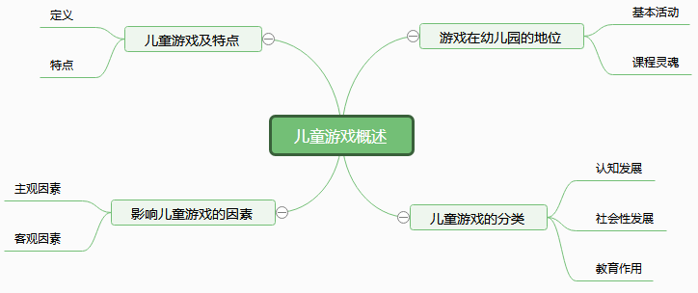
学习导图

Slide 3
教学提纲
一、儿童游戏及其特点
二、游戏在幼儿园中的地位
三、影响儿童游戏的因素
四、儿童游戏分类

Slide 4
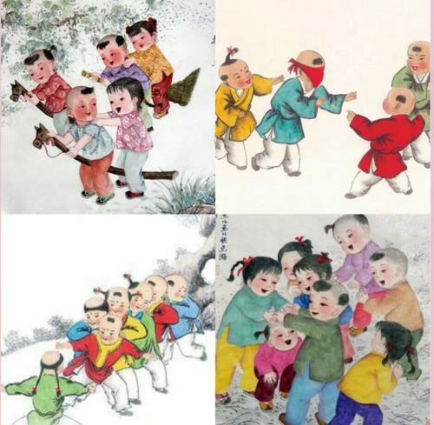
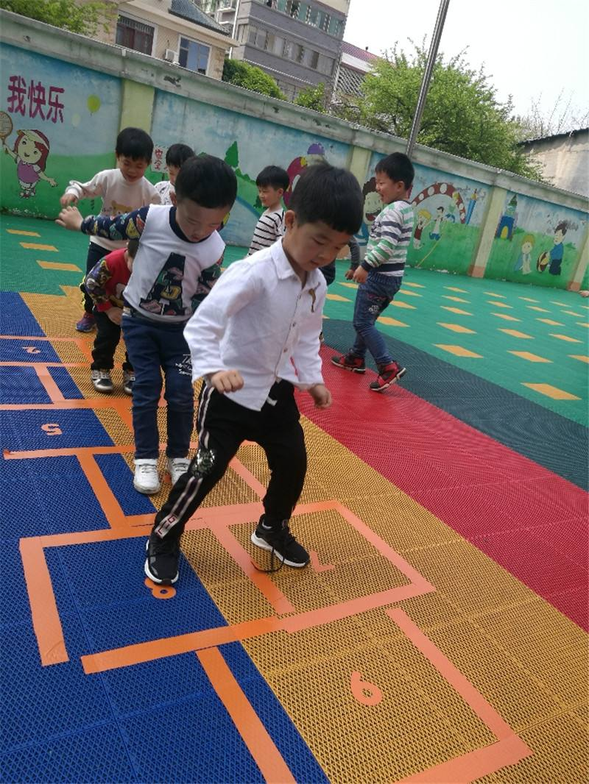
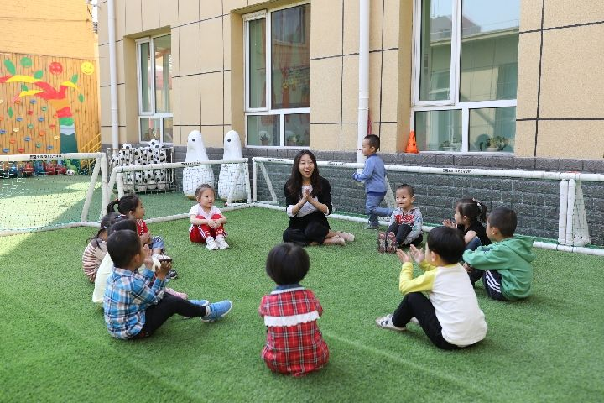
什么是游戏？

Slide 5
第一节 儿童游戏及其特点
一、什么是儿童游戏
1.还记得小时候玩过“老鹰捉小鸡”的游戏吗？
2.玩过“大风吹”的游戏吗？请10位同学上台玩玩。
儿童游戏是游戏的一部分，是儿童的基本活动，充满主体性、社会性，并对儿童的身心发展产生重要影响。

Slide 6
第一节 儿童游戏及其特点
游戏、儿童游戏及幼儿园游戏的关系
游戏
儿童游戏
幼儿园游戏

Slide 7
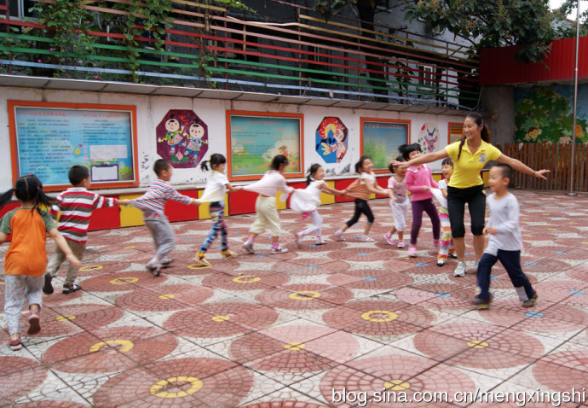
第一节 儿童游戏及其特点
二、儿童游戏的特点
游戏是快乐的
游戏是自愿、自主的
游戏是充满幻想的
游戏与生活密不可分
游戏是有“规则”的

Slide 8
二、游戏在幼儿园中的地位
1
游戏是幼儿园的基本活动
2
游戏与幼儿园课程
3
游戏与幼儿园教学

Slide 9
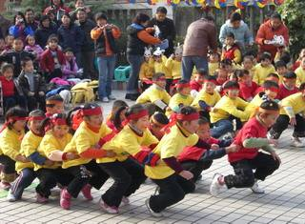
第二节 游戏在幼儿园中的地位
一、游戏是幼儿园的基本活动
幼儿园的活动包括：
游戏活动
生活活动
教学活动

Slide 10
第二节 游戏在幼儿园中的地位
如何实现以游戏为基本活动的思想:
1、保证儿童一日活动中有充分的自主游戏时间；
2、给儿童均等的游戏机会，让每个幼儿都有选择、体验游戏的可能；
3、幼儿园环境创设应包括游戏的空间、开放的游戏区域是儿童能随时随地的进行自发游戏；
4、幼儿园的教学活动要体现游戏化的精神，寓教于乐，满足儿童的认知特点，调动幼儿学习的积极性、主动性和创造性、

Slide 11
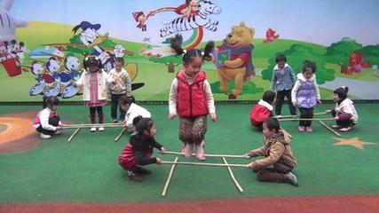
第二节 游戏在幼儿园中的地位
二、儿童游戏与幼儿园课程
（一）关系：
游戏充实课程
课程生成游戏
（二）游戏与课程整合中要避免的误区：
游戏与课程相分离；
不能把握“自发性”与
“教育性”之间的张力

Slide 12
第二节 游戏在幼儿园中的地位
三、儿童游戏与幼儿园教学
（一）儿童游戏与幼儿园教学的关系
“玩中学”“做中学”
（二）游戏与教学的整合中需要避免的误区：
1.过于强调游戏的教育性，仅将自己定位为指导者；
2.过于强调儿童的自发性，认为游戏活动无须教师过多指导；
3.过于重视结果而轻视过程。

Slide 13
三、影响儿童游戏的因素
01
02
主观因素
客观因素
年龄、性别差异、个别差异、健康和情绪
物理环境因素：游戏场地、游戏材料、游戏时间
社会环境因素：家庭、伙伴关系、媒体、电子游戏

Slide 14
四、儿童游戏的分类
01
02
03
儿童游戏的认知分类
皮亚杰认知发展论为代表
感觉运动游戏
象征性游戏
结构游戏
规则游戏
儿童社会性发展的分类
以帕登的研究为代表
偶然的行为
游戏的旁观者
单独的游戏
平行的游戏
联合的游戏
合作的游戏
儿童游戏的教育作用的分类
创造性游戏
有规则游戏

Slide 15
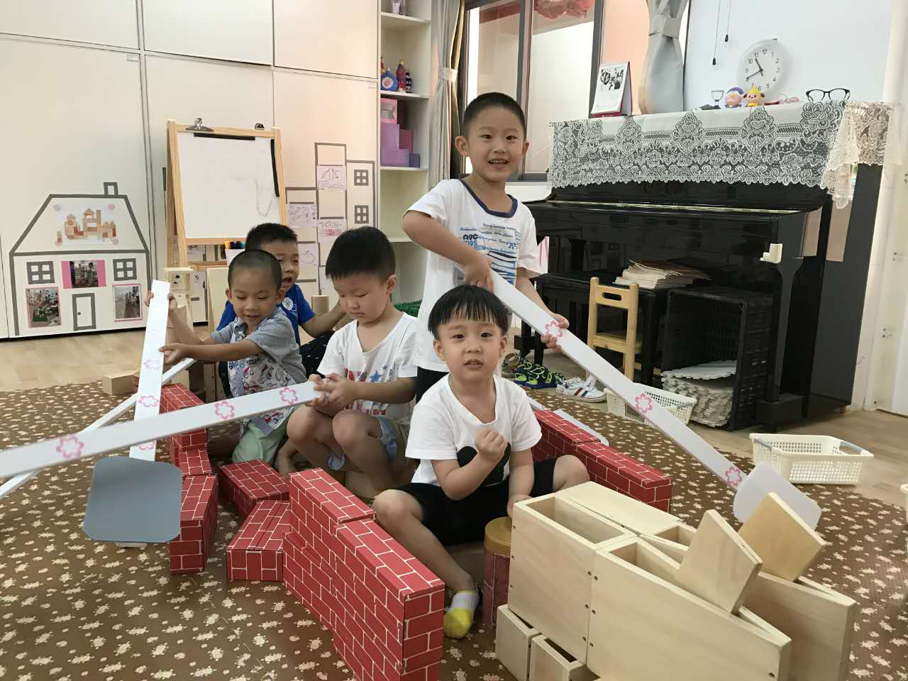
第四节 儿童游戏分类
分类方法：以理论假设为指导、以自然观察为指导
二、儿童社会性发展的分类：
1、偶然的行为
2、游戏的旁观者
3、单独的游戏
4、平行的游戏
5、联合的游戏
6、合作的游戏

Slide 16
第四节 儿童游戏分类
分类方法：以理论假设为指导、以自然观察为指导
三、儿童游戏的教育作用的分类：
1、创造性反映现实生活的创造性游戏。（如：角色游戏、表演游戏、结构游戏）
2、利用游戏的形式，完成某一教学任务而编制的有规则游戏，如：智力游戏、体育游戏、音乐游戏）
自主性游戏

Slide 17
课后作业：
以小组形式收集儿童最喜欢玩的游戏，下次课上台展示玩耍

Slide 18
思考与练习
1.请判断丰子恺的这四幅图画所反映的游戏都具有什么特点？

Slide 19
实践与实训
项目一： 收集儿童最喜欢的游戏。
目的：会玩手指游戏和民间游戏。
要求：能熟练的玩游戏，并能创新玩法。
形式：独立完成，创编3-5个游戏。
项目二： shou'zh调查当前备受关注的儿童电子游戏。
目的：了解儿童电子游戏的“火”与哪些因素有关。
要求：完成一份在调查基础上形成的电子游戏利与弊的小报告。
形式：独立完成一份小调查报告

Slide 20
游学在线
1.你如何看待“课程游戏化”？
2.电子游戏已然成为一种新兴的游戏形式走进儿童生活，对于电子游戏，你有何见解？
3.课证融合练习

Slide 21
课证融合——2019年 论述
两者的涵义：①幼儿园集体教学活动是指全班一起进行的活动形式。这种活动的特点是集中性和统一性，即活动是全员参与的，并有统一的活动目标和活动要求。
②游戏是幼儿最喜爱的活动，是幼儿生活的主要内容;游戏是幼儿对生长的适应，符合幼儿身心发展的特点;游戏是幼儿的自发学习。对幼儿来说，游戏不仅仅是一种消遣，还是幼儿的主要学习方式。幼儿在游戏中的学习是一种自发的学习，具有：学习目标是隐含的，学习方式是潜移默化的，学习的动力来自幼儿内部的特点。

Slide 22
课证融合——2019年 论述
两者的区别：①活动中的主体不同。游戏中幼儿是游戏的主人、是活动的真正主体，幼儿可以自由支配、自己协商自己的活动，教师更多起到的是观察者和指导者的作用。而集体教学活动是在教师的引导与支持下所进行的教学活动，教师的参与支配程度相对更高。②活动的形式不同。集体教学活动是在教师的引导下有目的、有计划、全体幼儿在同一时间所进行的活动，具有集中性和统一性的特征。而游戏中幼儿的活动是自主的，可以通过集体的形式进行，也可以是以小组或个别的形式组织。

Slide 23
课证融合——2019年 论述
两者的联系：①教育目的一致。游戏的内容与目的要围绕教学的目标进行，教师要使幼儿在游戏中获得的愉快体验与教学目标的实现有机统一。因此，教师既要熟悉游戏的理论，了解幼儿身心发展水平、年龄特点、兴趣爱好，又要找与之相适宜的教学活动，并与游戏结合在一起。②两者互为补充。游戏是顺利开展集体教学活动的“温床”，集体教育活动又能提升和巩固儿童的知识经验。因此，教师在进行教学活动时要体现“寓教学于游戏活动”之中的教育理念;在课程游戏化的大背景下，幼儿园的游戏活动可以辅助集体教学活动，或者集体活动用游戏的方式来开展;也可以用游戏活动作为集体活动后的延伸，让游戏活动与集体教学活动有效衔接起来。

Slide 24
牵手
童年

